Slide 1


Colmar está situada en la región de la Alsacia, en el límite con Alemania, y es la capital del departamento del Alto Rin. Por su proximidad con tierras germanas y su historia, la estética de este precioso pueblo es muy similar a la de muchas localidades alemanas, con grandes casas de estilo medieval y entramado de madera visto.
Por su ubicación geográfica, a orillas del Rin, la zona estuvo ocupada desde la prehistoria, aunque fue el pueblo bárbaro de los francos, la tribu antigua que se asentó por más tiempo en la región. En el siglo VIII pasa a formar parte del imperio Carolingio y comienza su desarrollo hasta convertirse en Ciudad Imperial en el siglo XIII y pasando a formar parte de la región de la Alsacia en el siglo XIV.
Colmar (Francia) - Barrio-Venecia- Durante la Edad Moderna irrumpe en Colmar el luteranismo y entre 1618 y 1648 tiene lugar a Guerra de los Treinta Años, tras la cual, la soberanía de la Alsacia pasa a Francia hasta que tras la Guerra Franco-Prusiana, en 1870, Alemania recupera el control de la región. No será hasta el final de la I Guerra Mundial, cuando Francia recupere definitivamente el dominio sobre Colmar.
Algunos de los rincones más visitados de esta localidad es el barrio que se ubica a orillas del río Launch, cuyas casitas de estilo gótico se ordenan en torno a canales transitables, que recuerdan a los de Venecia.
Otros dos barrios reseñables son el de los pescadores, formado por pintorescas casitas de madera y el de los curtidores, con entramados de madera sobre fondo blanco. Estos oficios fueron los dos más desempeñados en Colmar. Hoy en día, la localidad vive mayoritariamente del sector turístico.
Entre los edificios más significativos de Colmar se destacan: la Casa de las Cabezas; la renacentista Casa Pfister, decorada con frescos; la Casa Koifhus o Casa Adolfo.Colmar (Francia) - Casa-Pfister.
En cuanto a la arquitectura religiosa, se destacan: la Colegiata de San Martín, la Iglesia de San Mateo y el Convento de los Dominicos.
Creó: Jeremías
Para: mis pps
Música: La vie en Rose

Slide 2
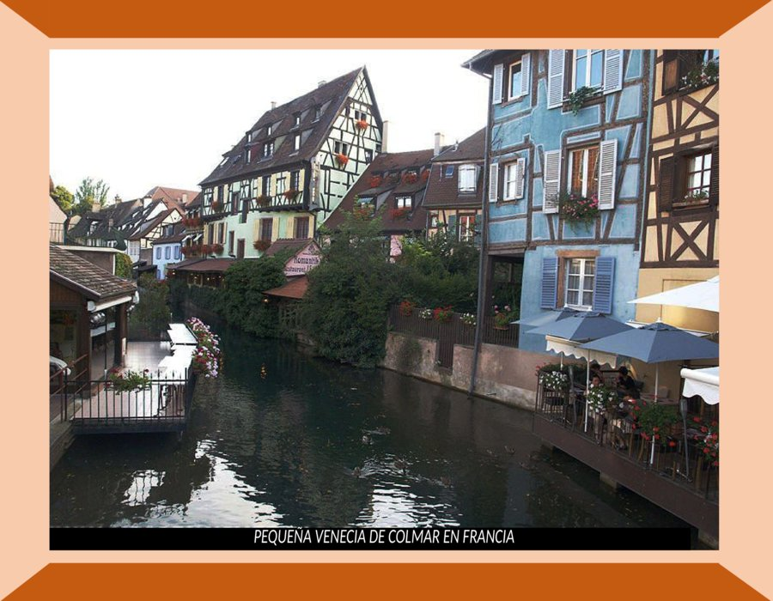

Slide 3
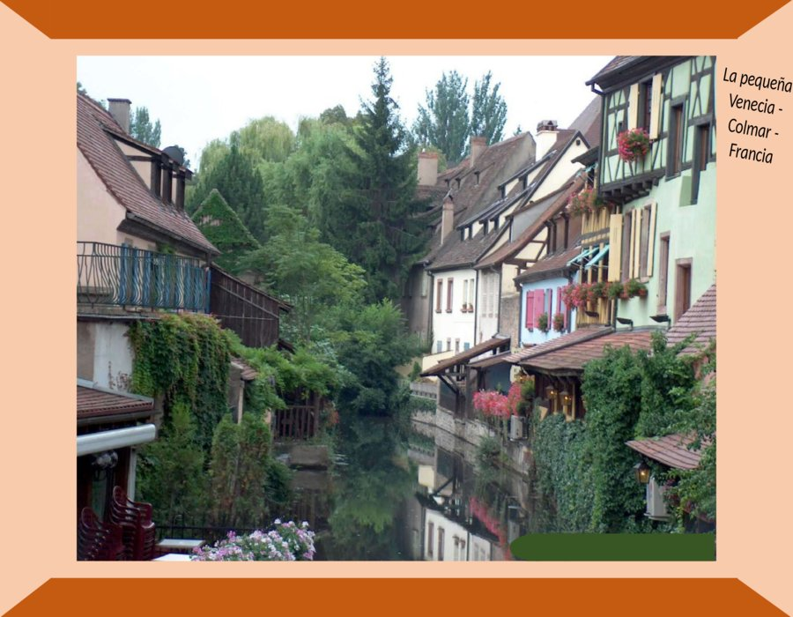

Slide 4
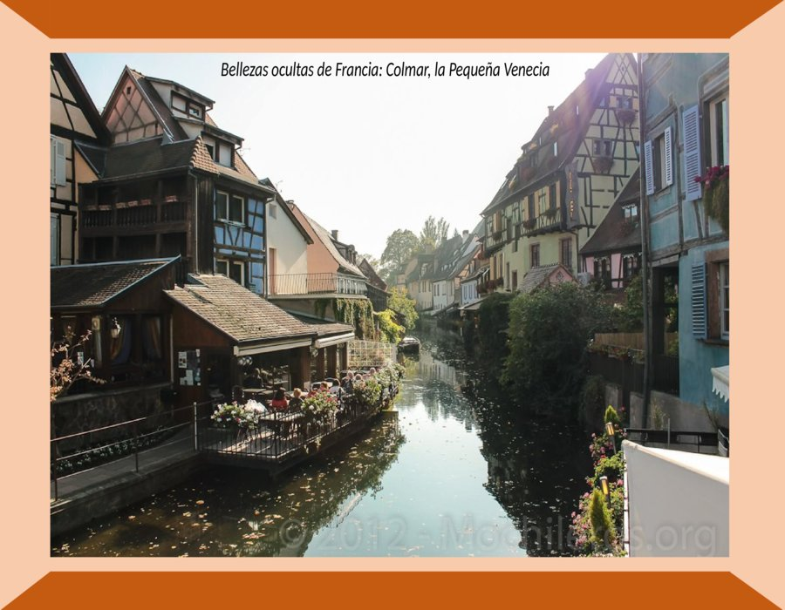

Slide 5
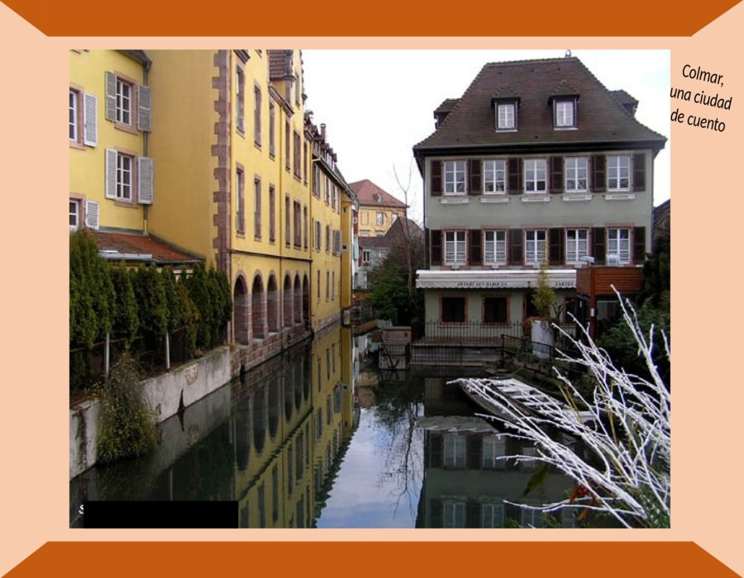

Slide 6
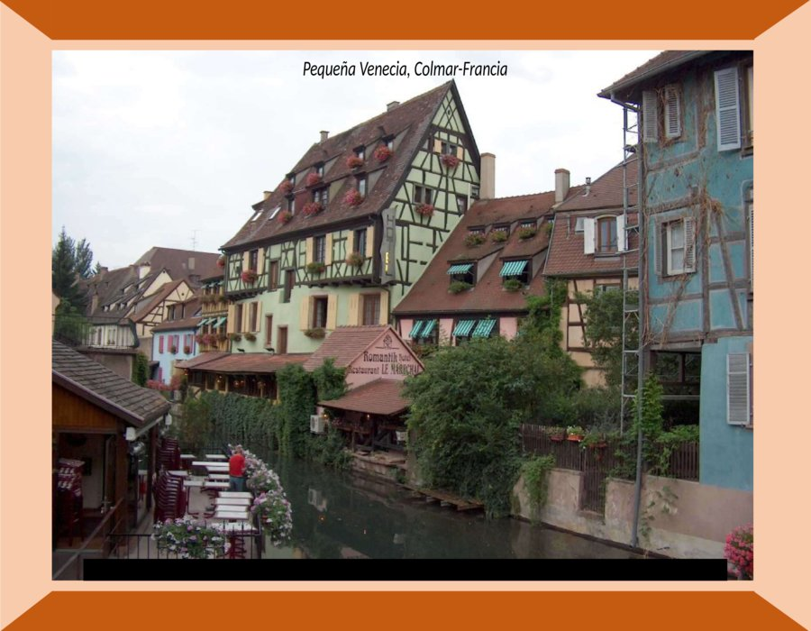

Slide 7
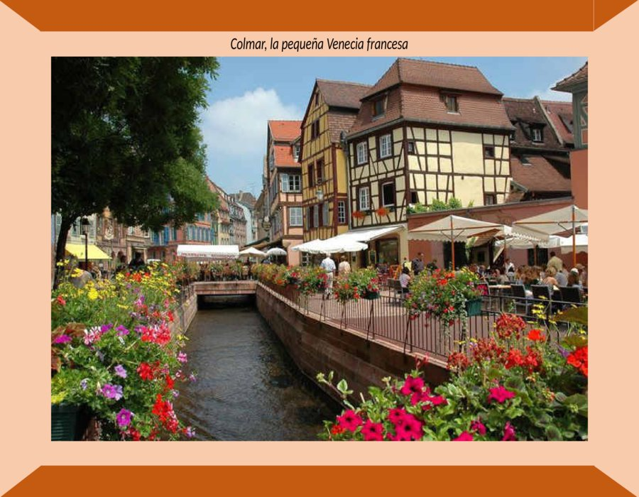

Slide 8
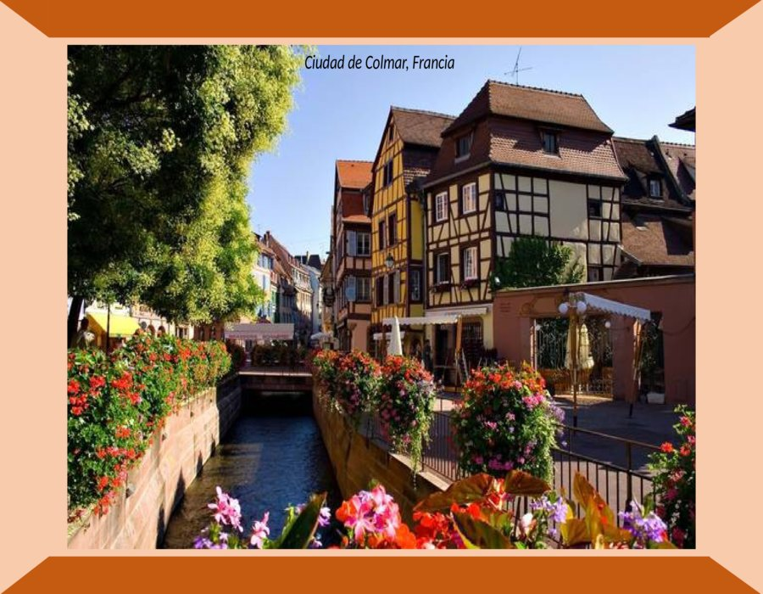

Slide 9
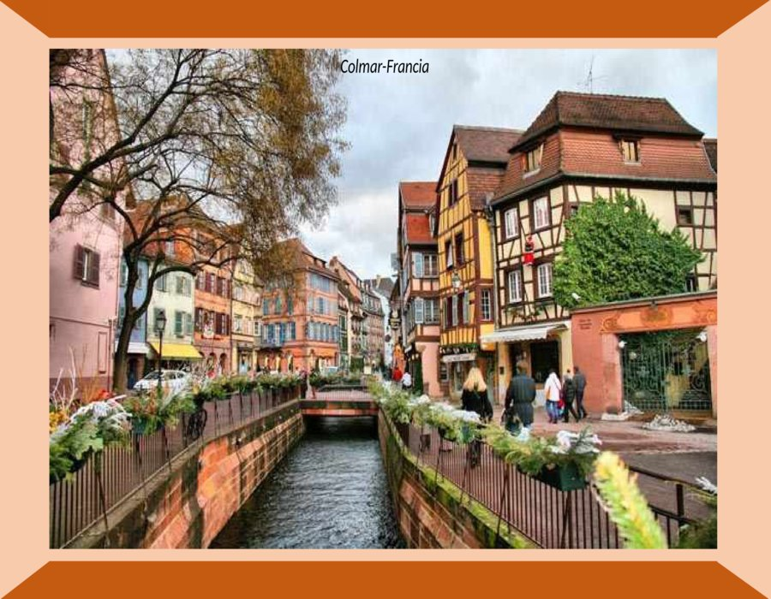

Slide 10
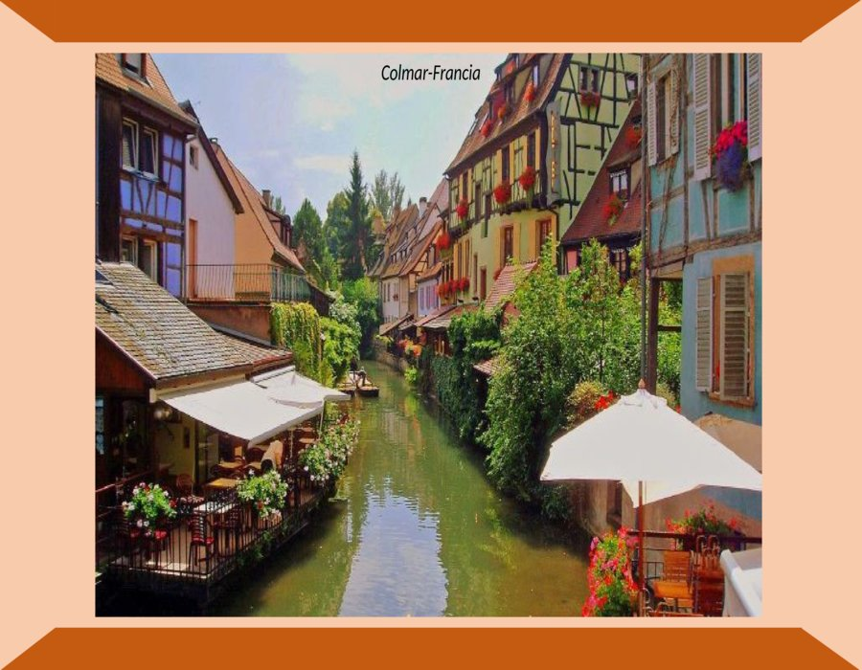

Slide 11
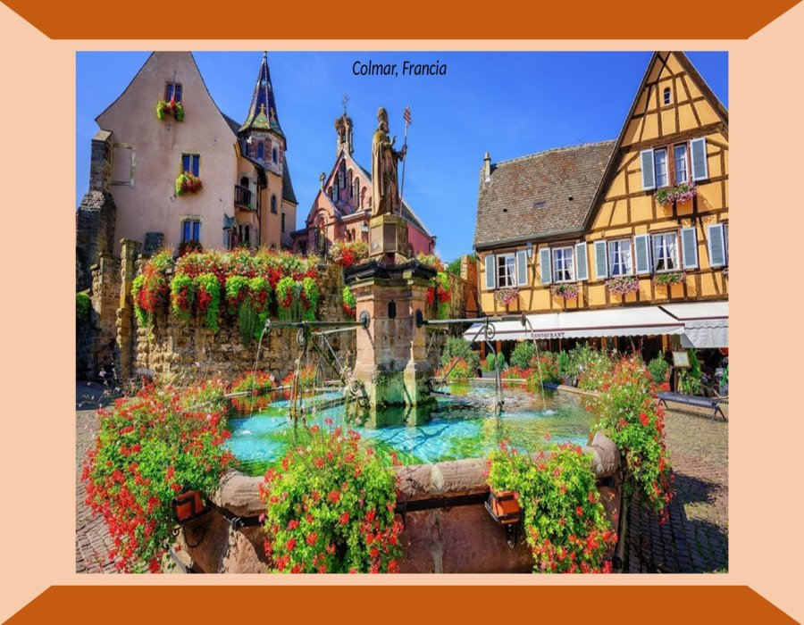

Slide 12
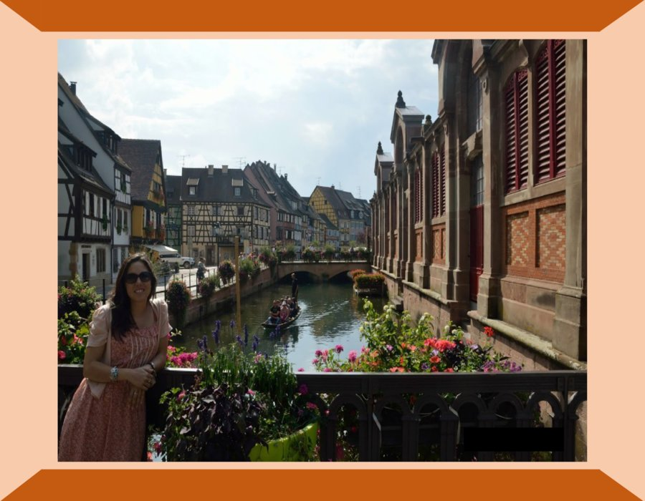

Slide 13
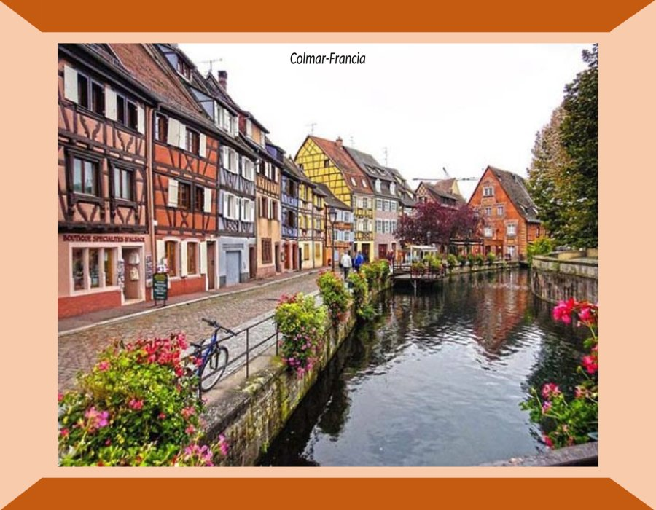

Slide 14
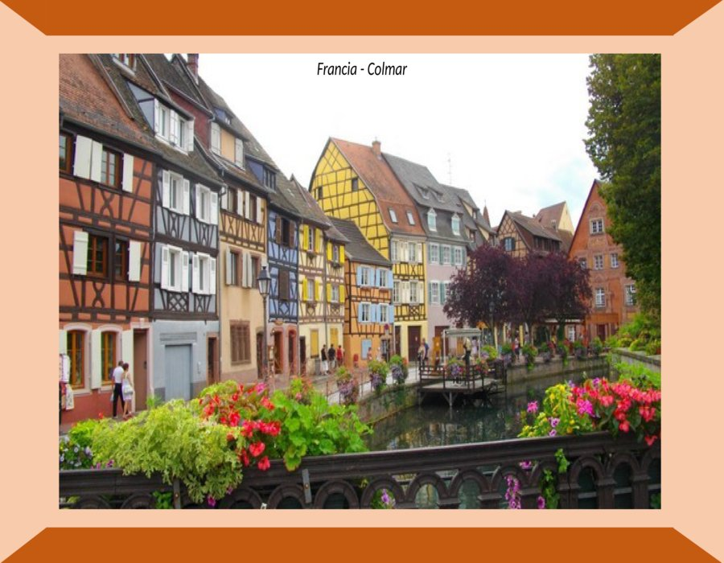

Slide 15
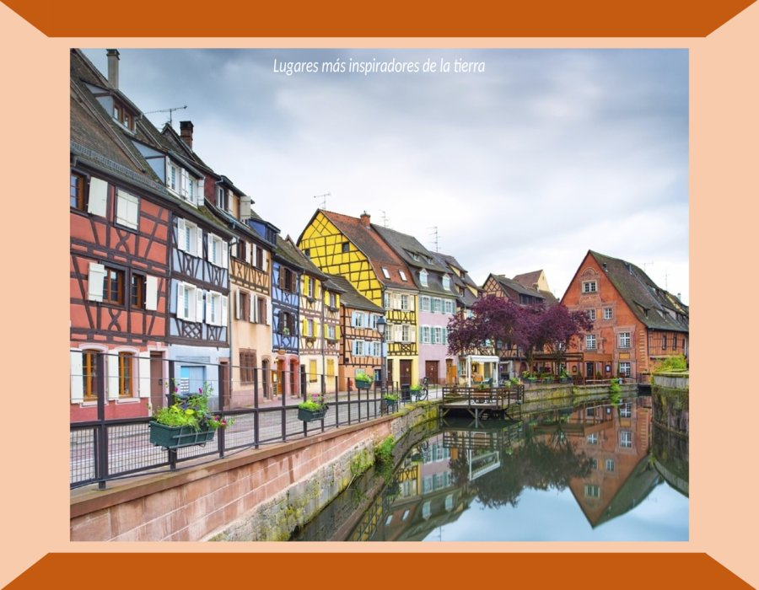

Slide 16
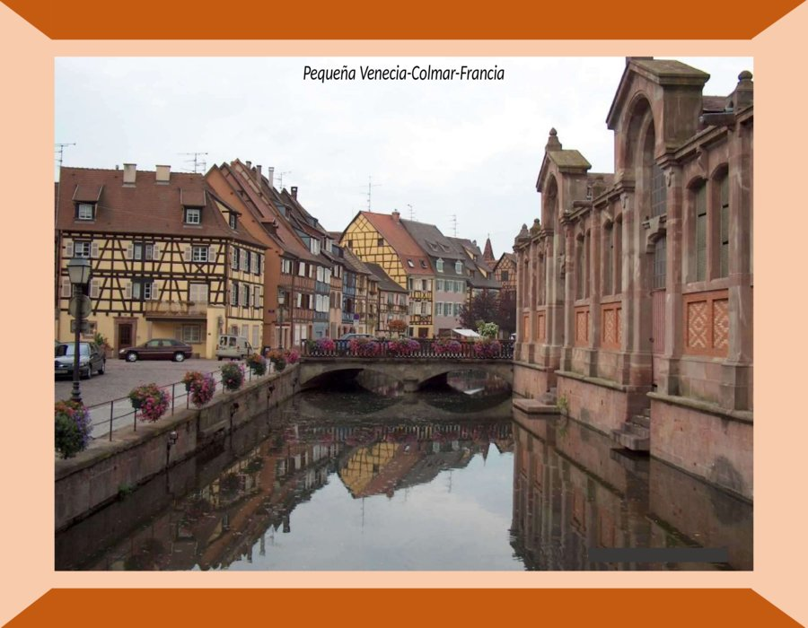

Slide 17
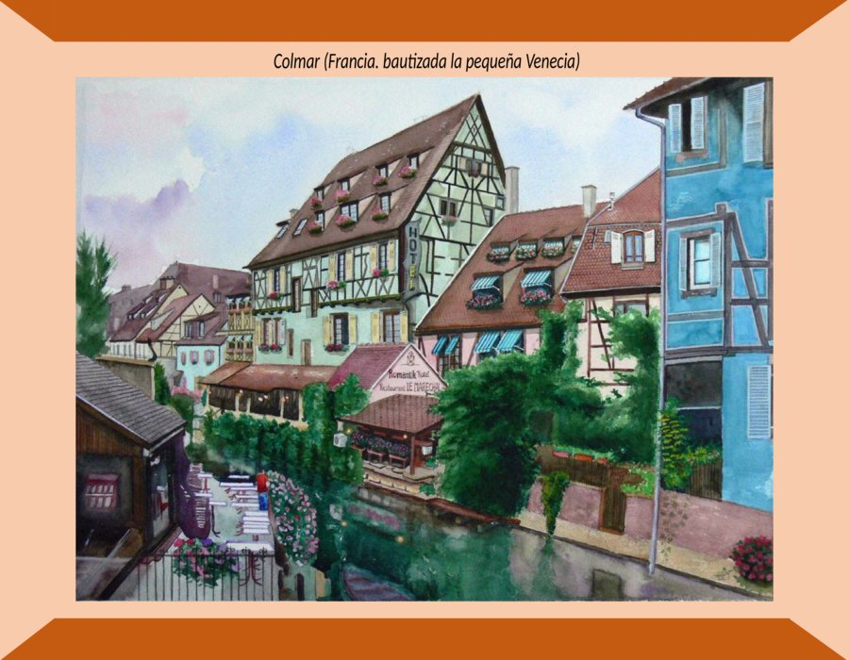

Slide 18
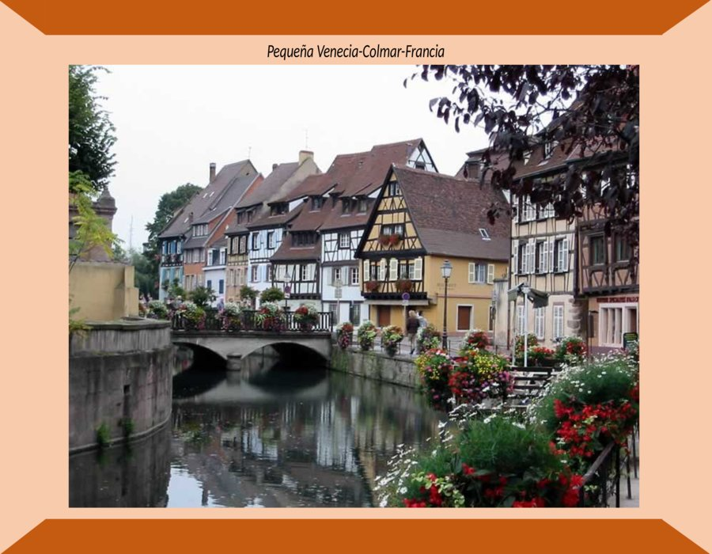

Slide 19
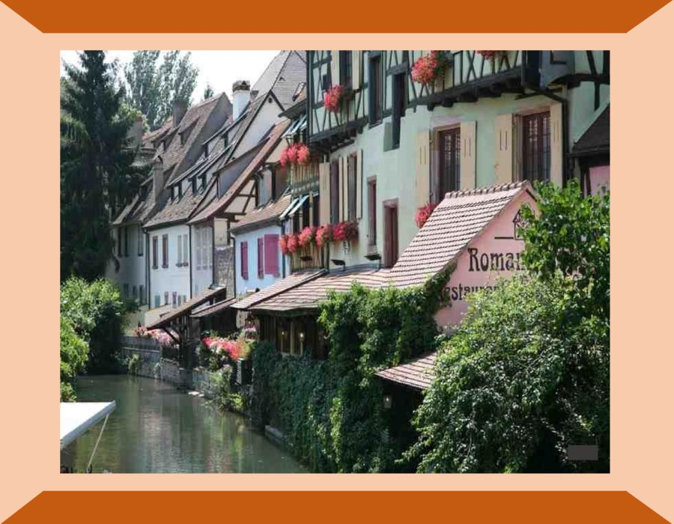

Slide 20
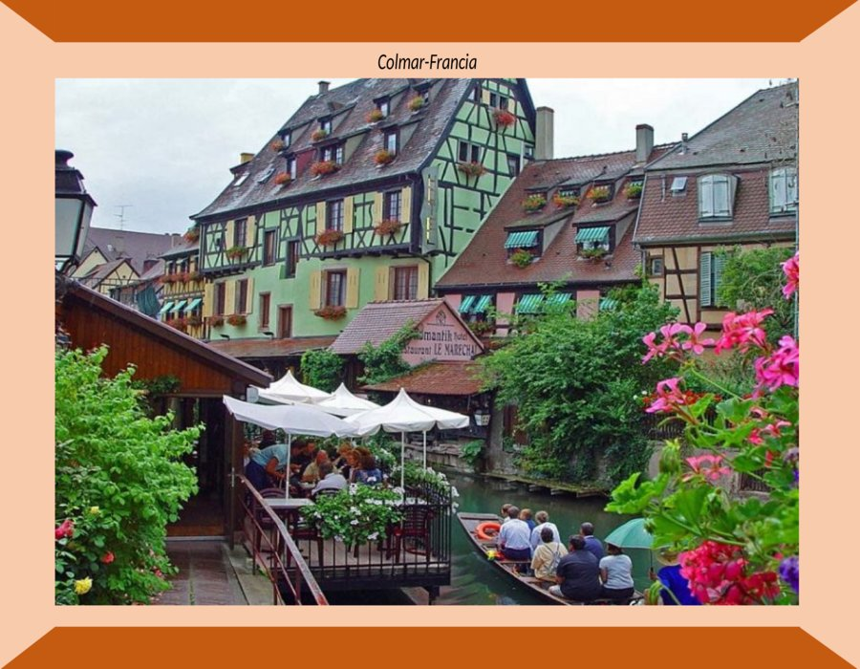

Slide 21
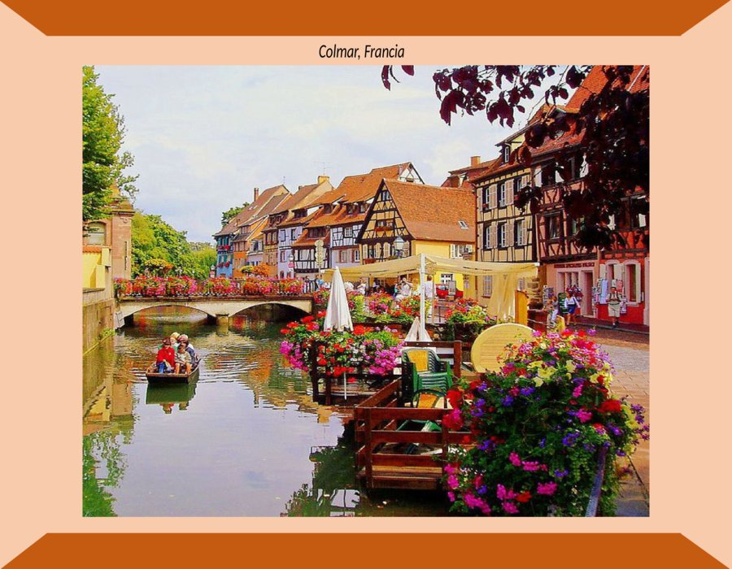

Slide 22
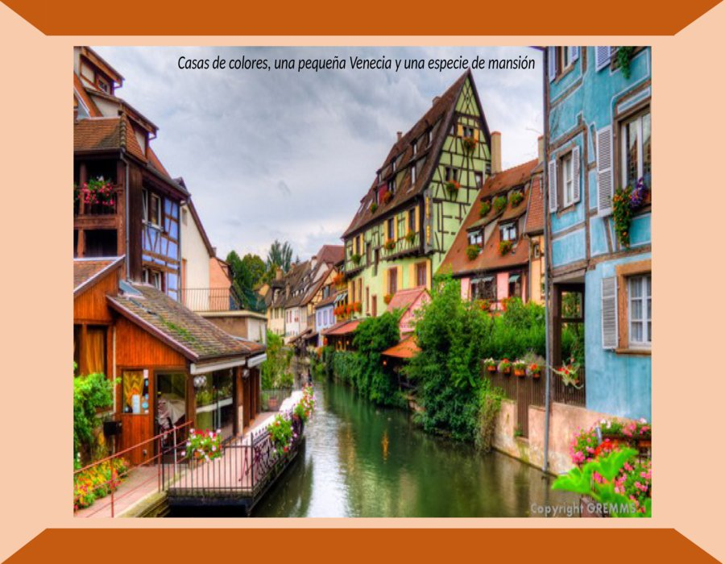

Slide 23
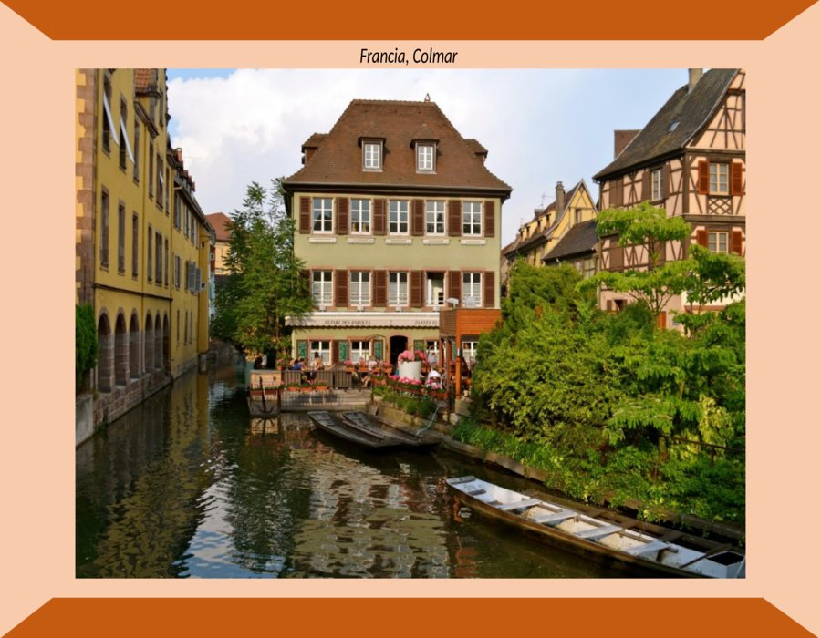

Slide 24
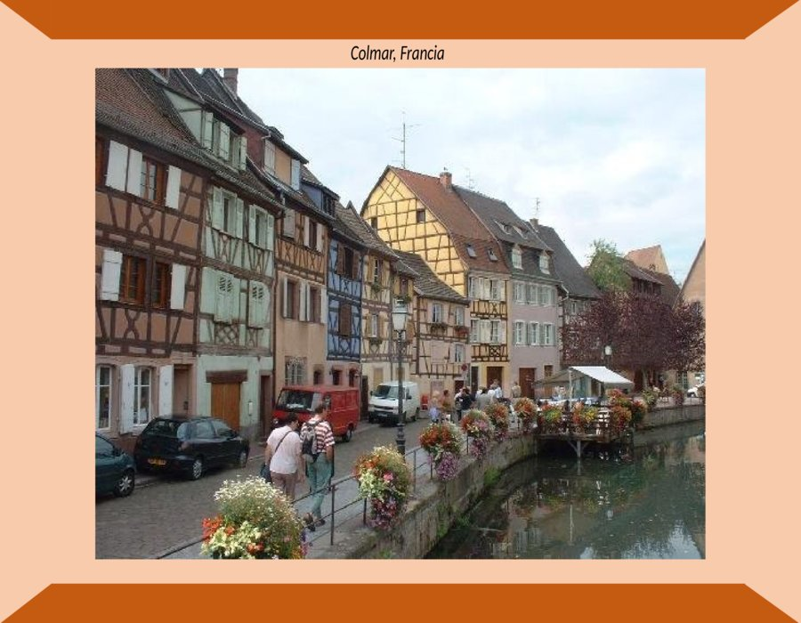

Slide 25
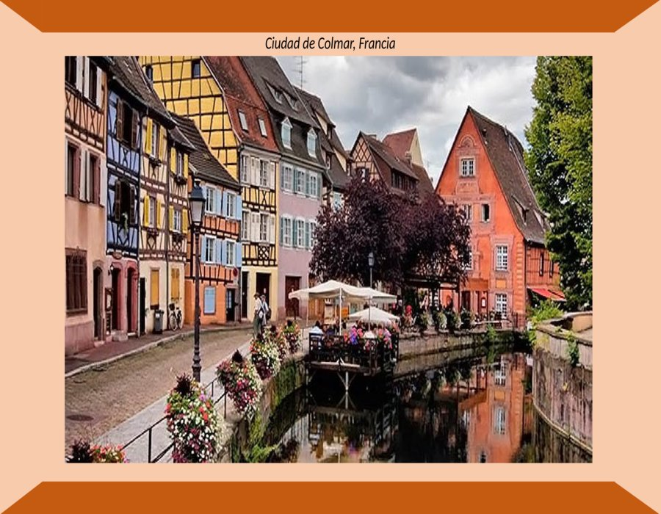

Slide 26
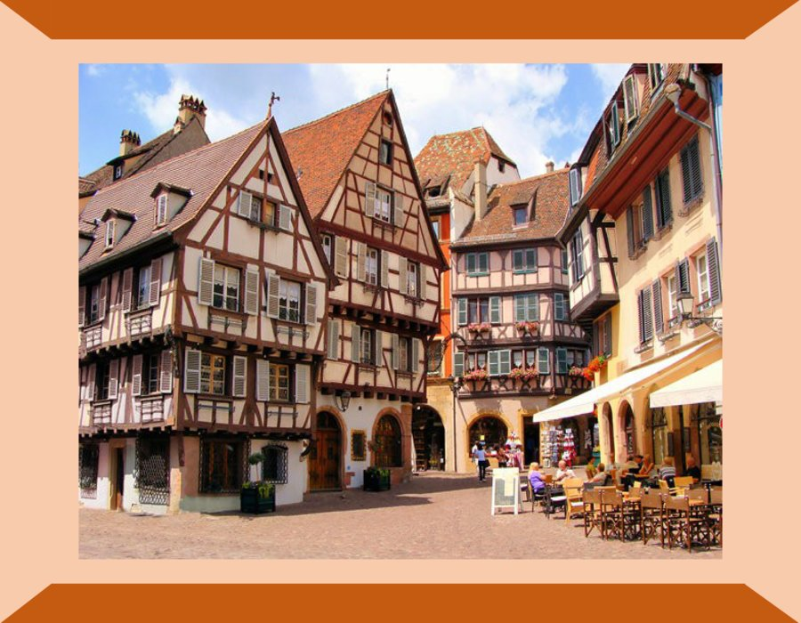

Slide 27
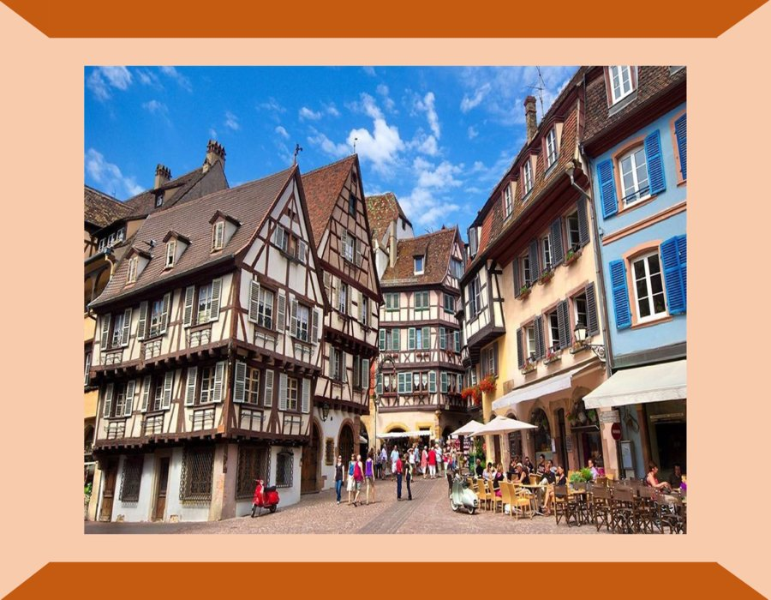

Slide 28
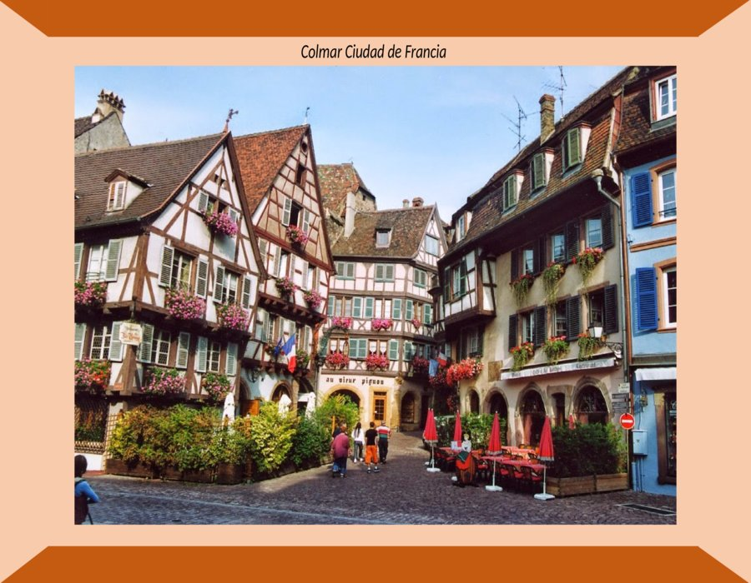

Slide 29
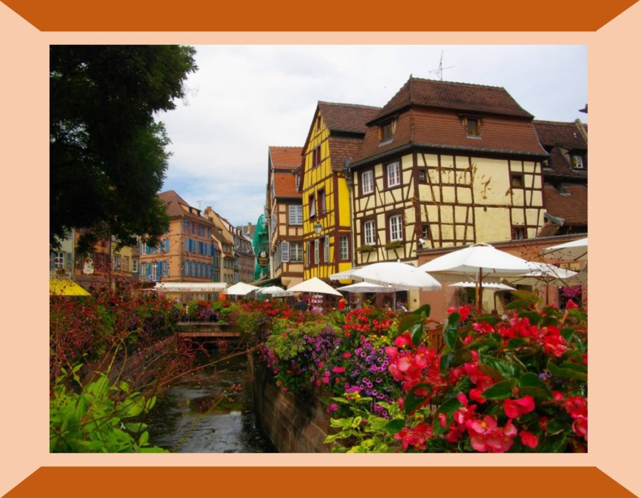

Slide 30
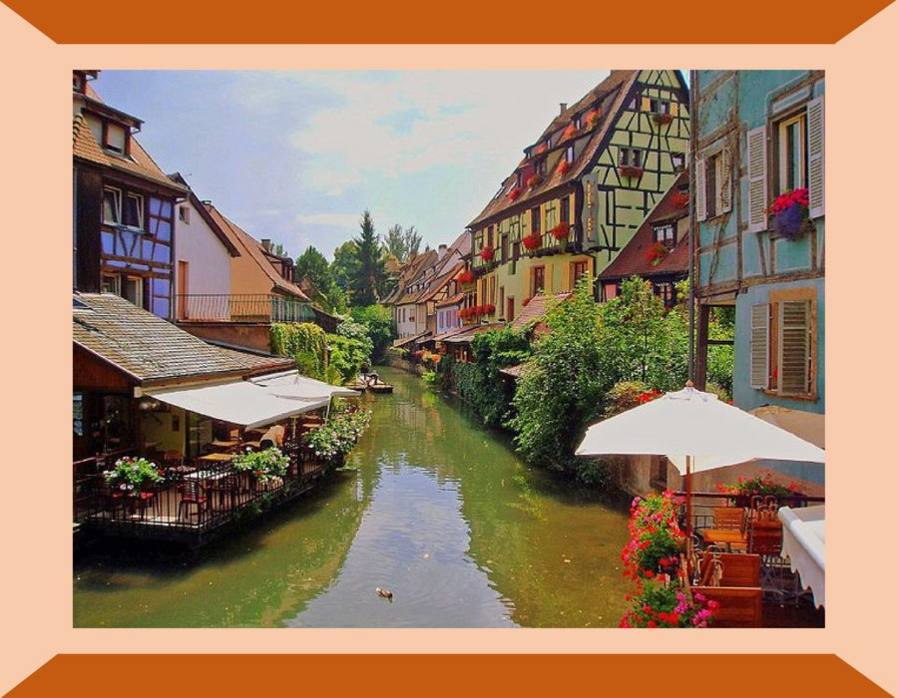

Slide 31
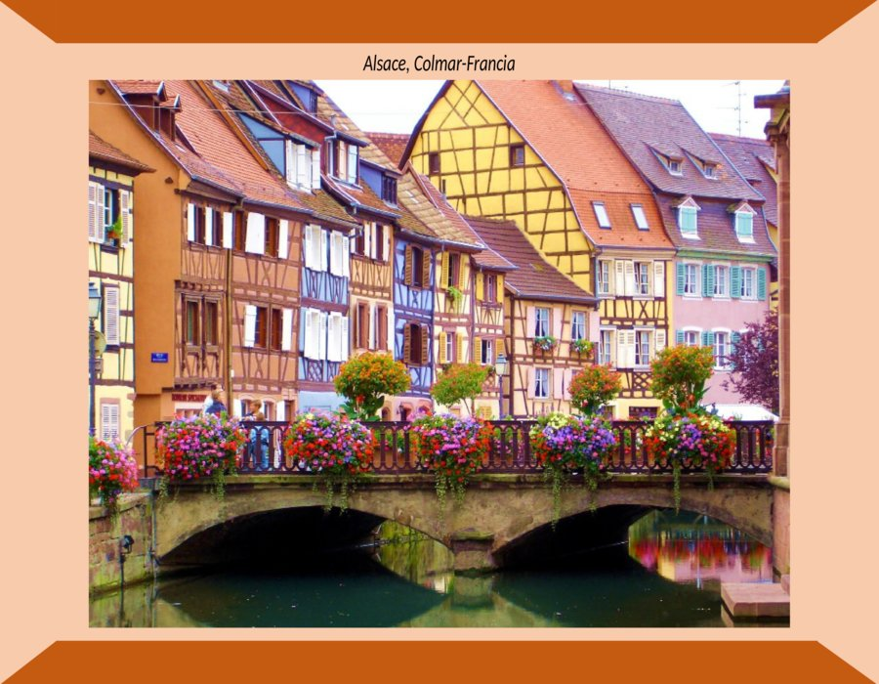

Slide 32
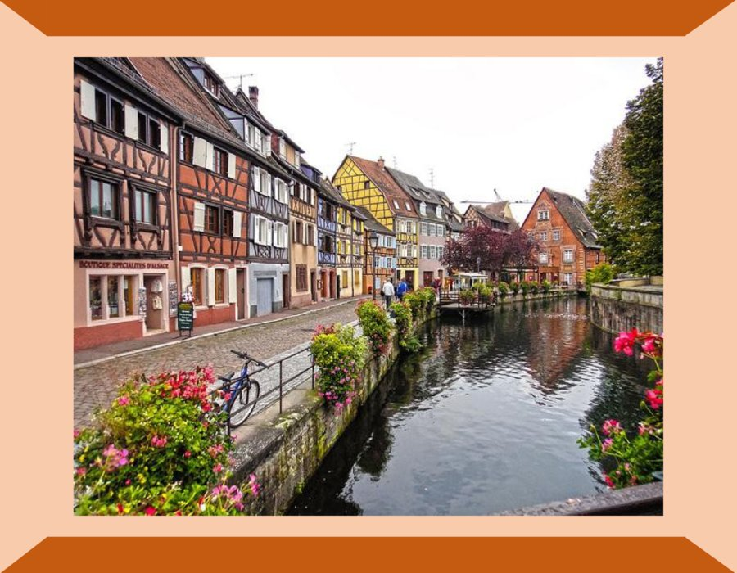

Slide 33
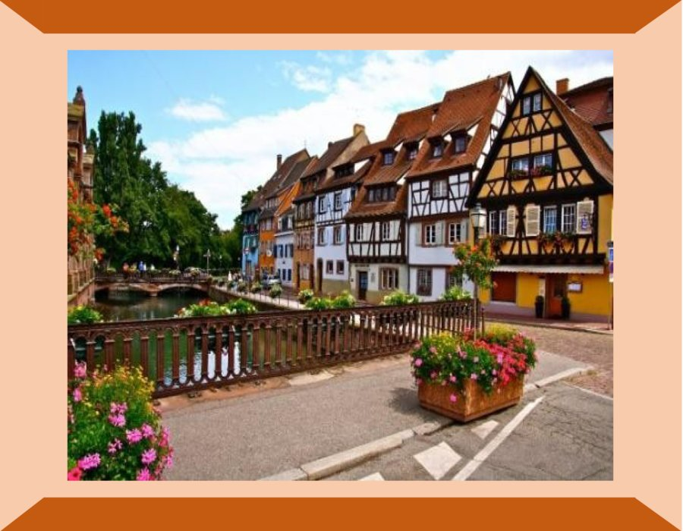

Slide 34
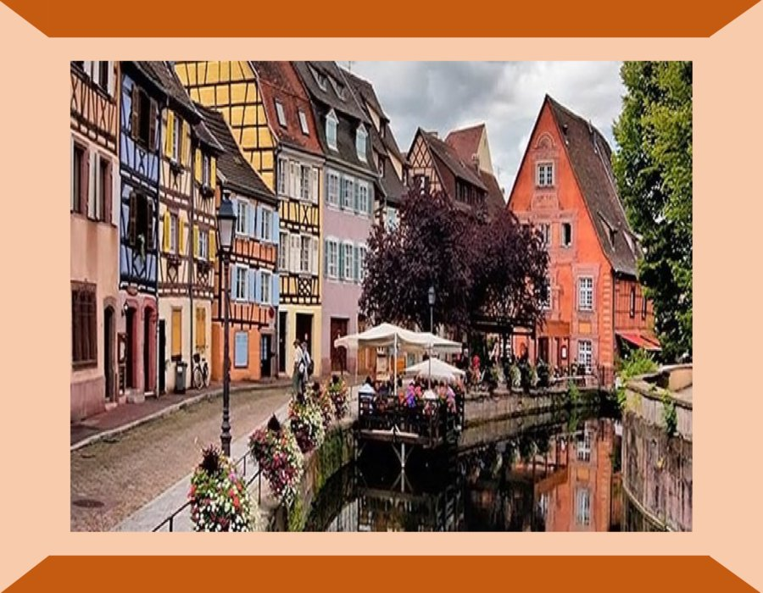

Slide 35
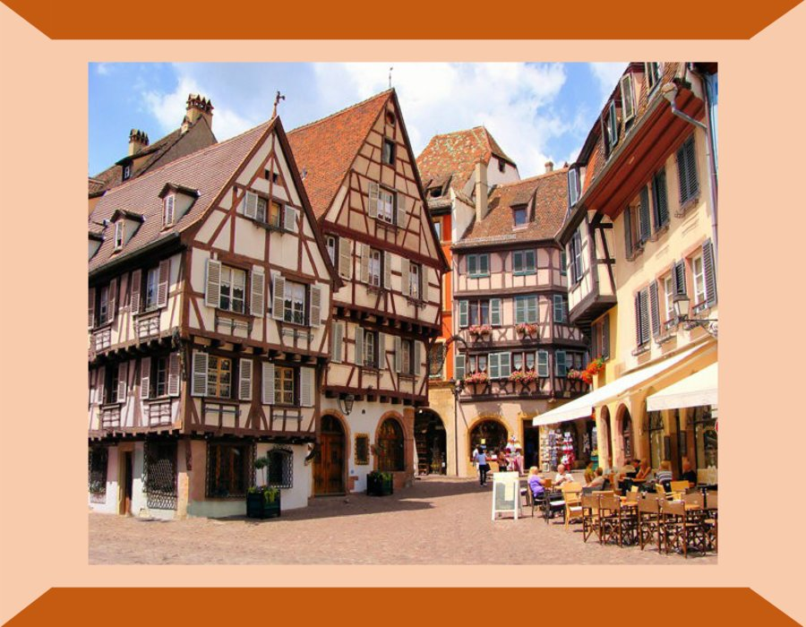

Slide 36
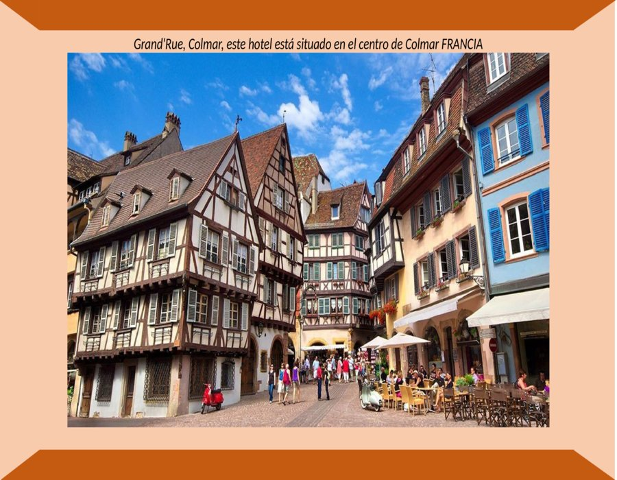

Slide 37
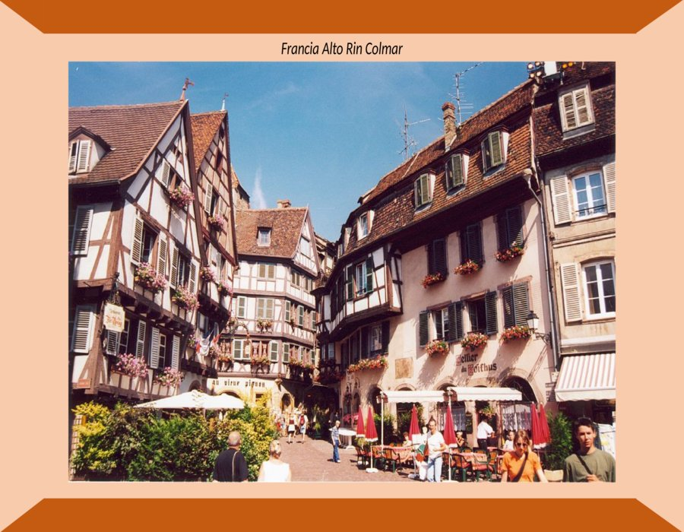

Slide 38
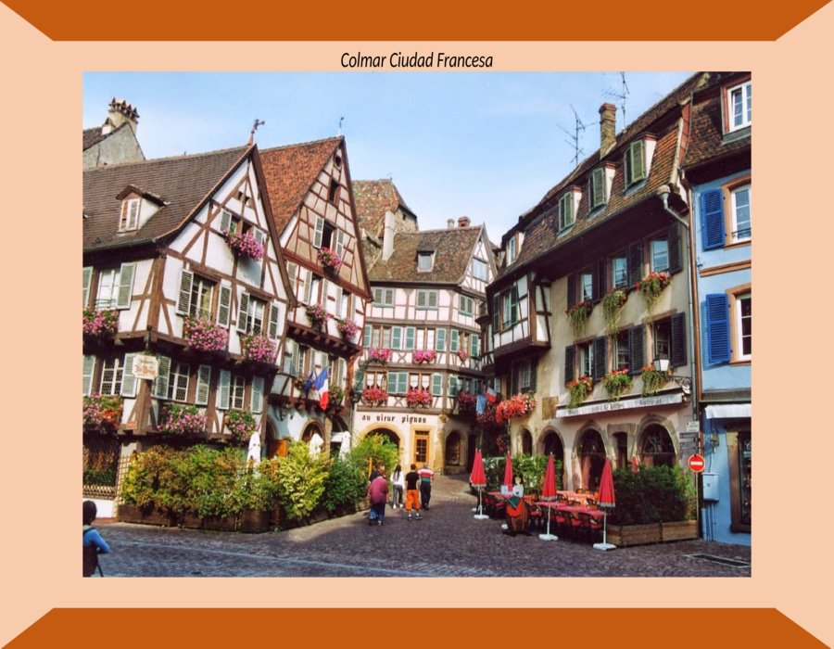

Slide 39
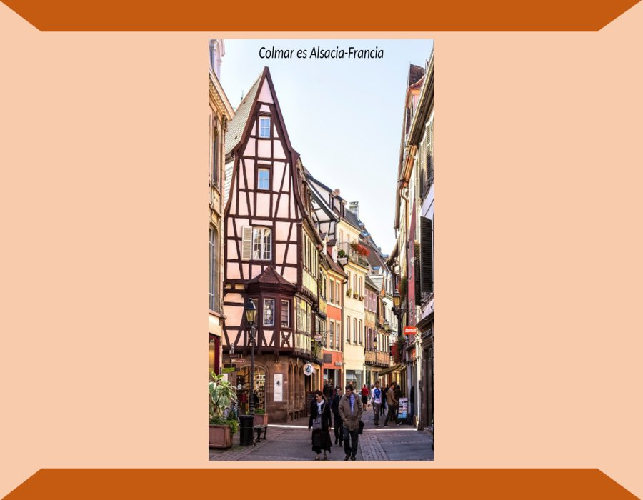

Slide 40
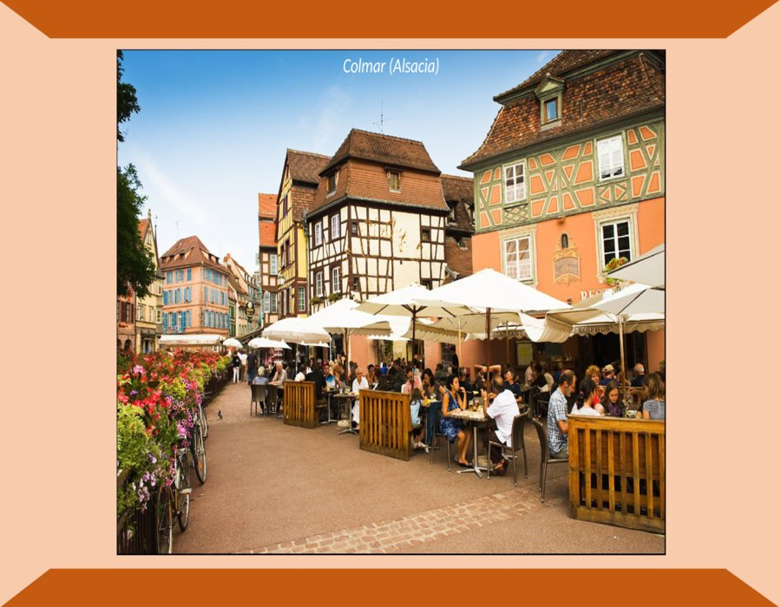

Slide 41
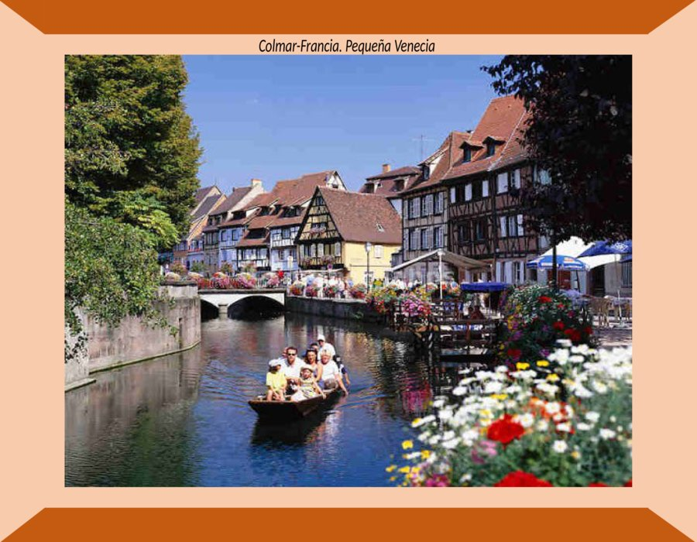

Slide 42
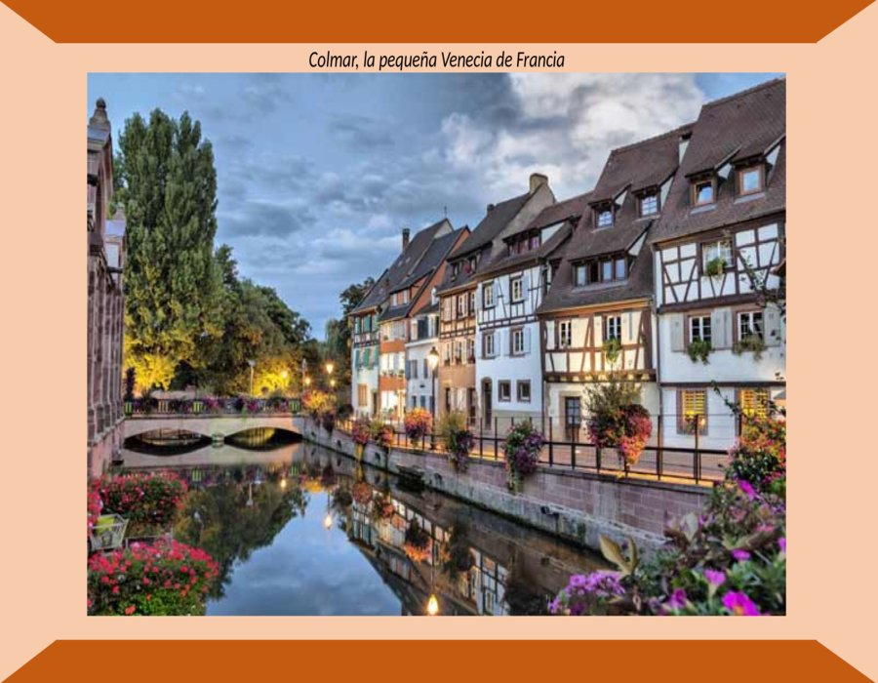

Slide 43
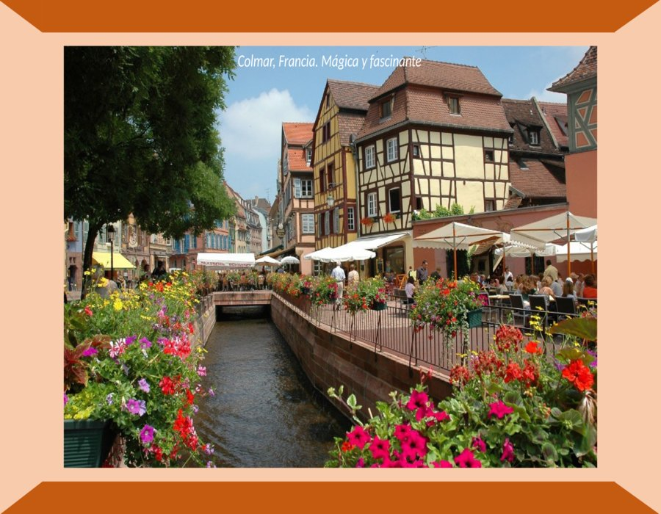

Slide 44
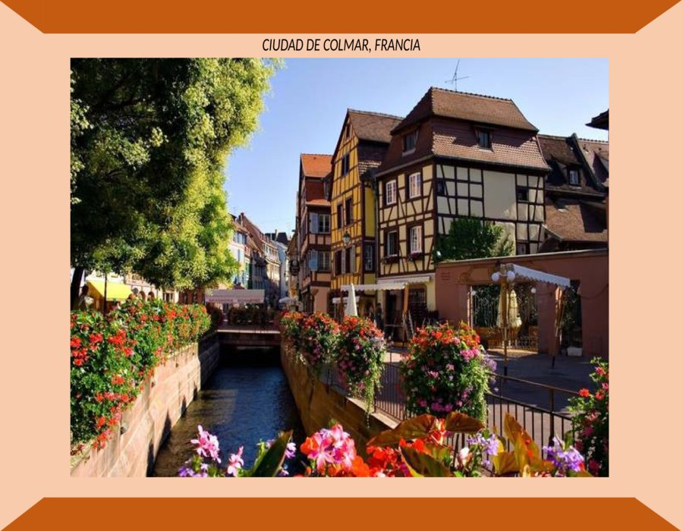

Slide 45
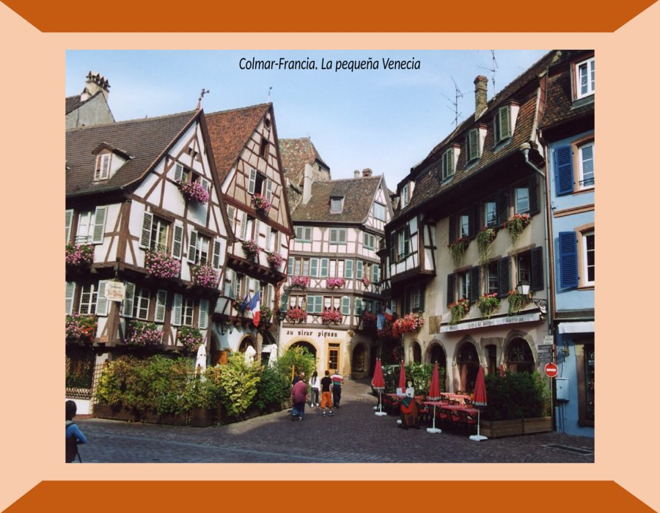

Slide 46


Slide 47


Slide 48
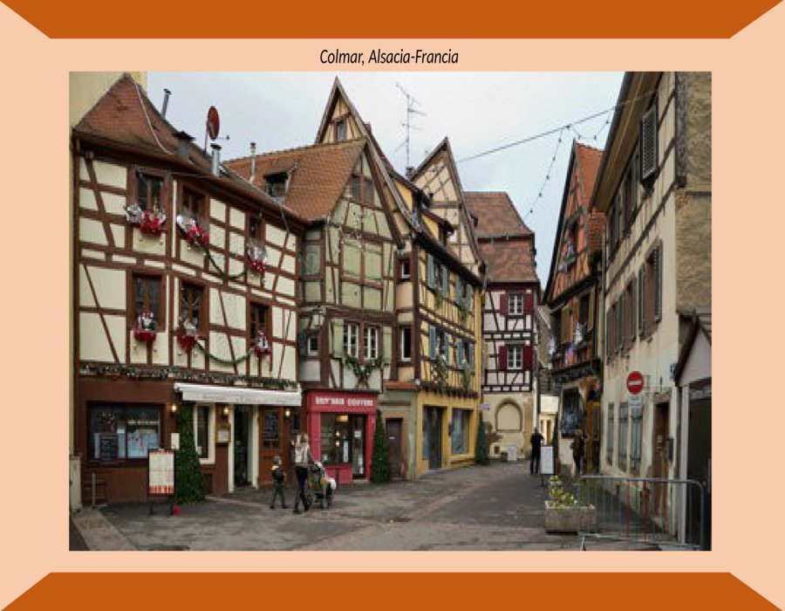

Slide 49
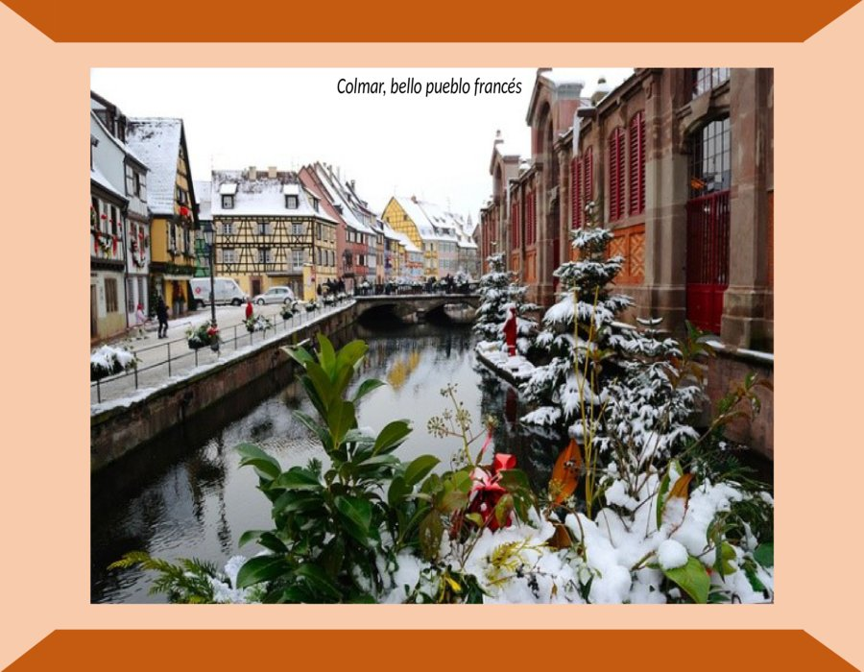

Slide 50
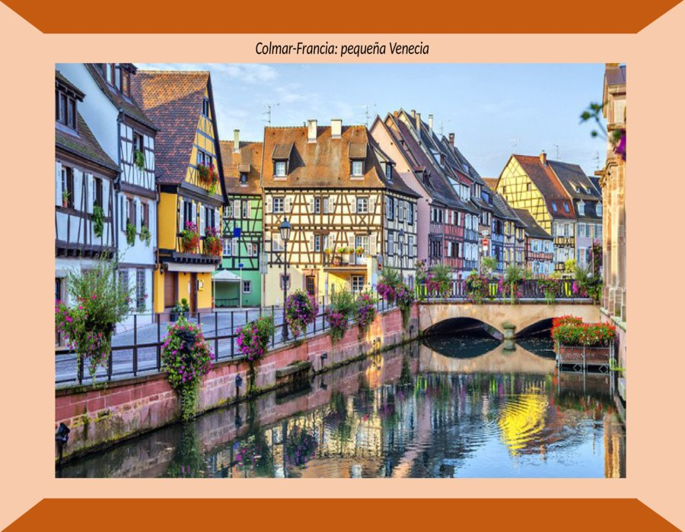

Slide 51
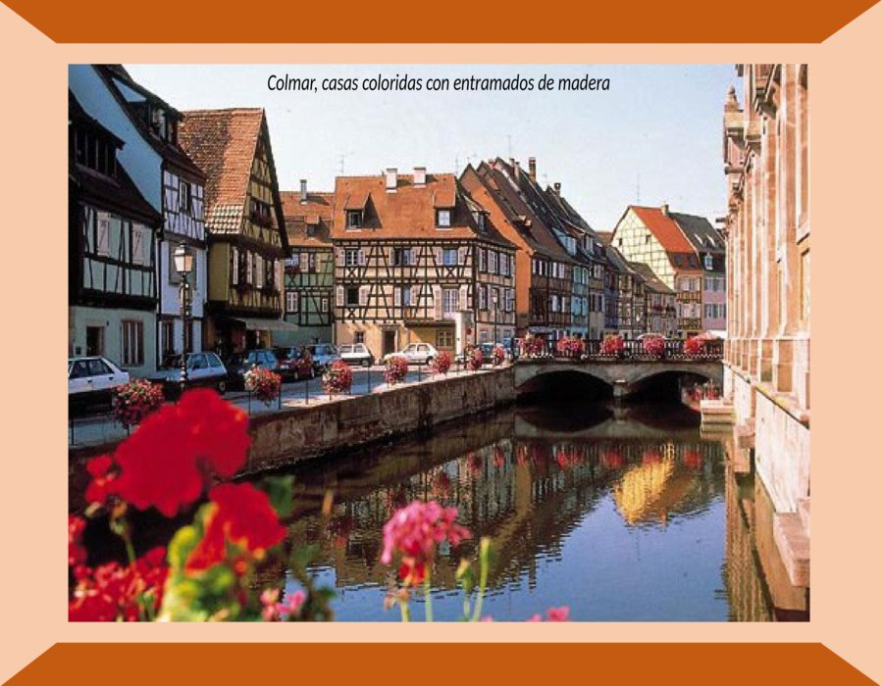

Slide 52
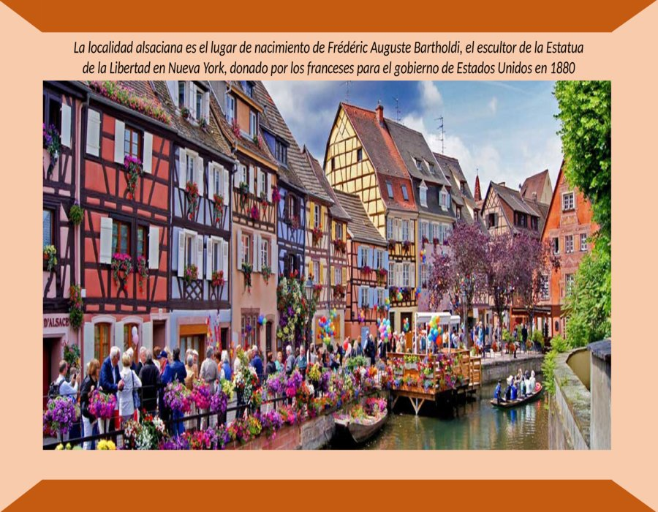

Slide 53
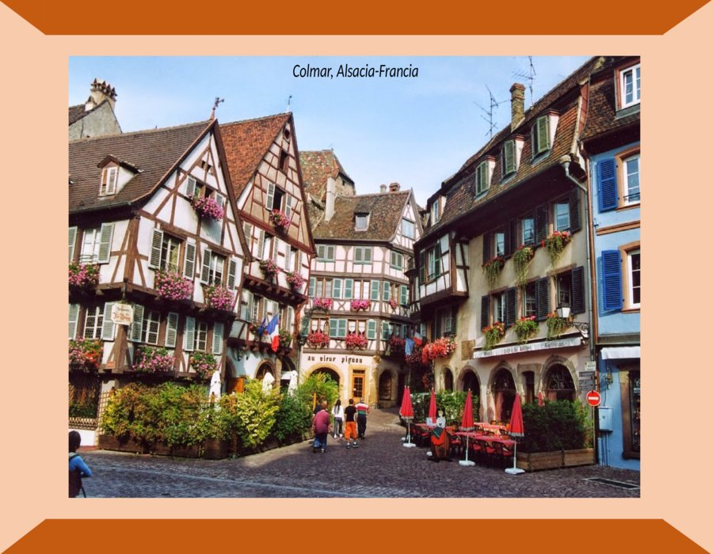

Slide 54


Slide 55


Slide 56


Slide 57


Slide 58


Slide 59


Slide 60


Slide 61


Slide 62


Slide 63


Slide 64


Slide 65


Slide 66


Slide 67


Slide 68


Slide 69


Slide 70


Slide 71


Slide 72


Slide 73


Slide 74


Slide 75


Slide 76


Slide 77


Slide 78


Slide 79


Slide 80


Slide 81


Slide 82







¿Te ha gustado?
Puedes ver más entrando
Aquí
Además puedes recibir powerpoints en tu correo electrónico suscribiéndote aquí:

